Slide 1
意 向 主 题 汇 报
汇报人：郑植原

Slide 2
01
主题需求概要
目 录
content
02
主题分层
03
每层具体情况
04
最后展现

Slide 3
主题需求概况
PART/01

Slide 4
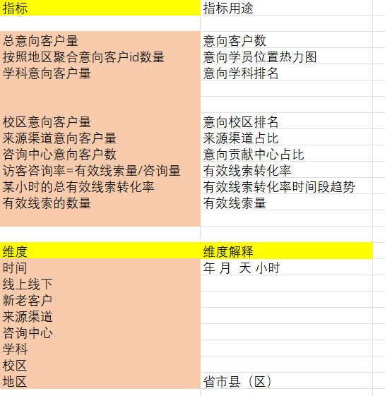
主题需求概况
1，计期内，意向客户（包含自己录入的意向客户）总数
2，统计指定时间段内，新增的意向客户，所在城市区域人数热力图
3，统计指定时间段内，新增的意向客户中，意向学科人数排行榜。学科名称要关联查询出来
4，统计指定时间段内，新增的意向客户中，意向校区人数排行榜
5，统计指定时间段内，新增的意向客户中，不同来源渠道的意向客户占比
。
。
。

Slide 5
主题分层
PART/02

Slide 6
主题分层
ODS
DWD
DWB
DM
使用全量导入
保留最原始的数据
使用外部表确保数据安全
添加分区，按照抽取时间分区
清洗数据
添加拉链表
按拉链表start_date分区
将需要经常一起使用的表进行连接，减少后续表格连接
按照意向表的创建时间进行分组
整理需要使用的维度及需要使用的指标，根据需求进行分组
行业PPT模板http://www.1ppt.com/hangye/

Slide 7
每层具体情况
PART/03

Slide 8
ODS层具体情况
Create external t(）partitioned by (dt string)
row format delimited fields terminated by '\t'
stored as orc
tblproperties('orc.compress' = 'SNAPPY');
sqoop import \
--connect \
--username \
--password \
--query "" \
--hcatalog-database \
--hcatalog-table \
-m 1
使用sqoop导入ods层创建的表格，使用外部表格确保数据安全，表格式可以选择orc，压缩格式可以选择其他压缩格式节约空间。分区字段选择抽取时间。

Slide 9
DWD层具体情况
需要转换内容:
1) 将create_date_time 转换为 yearinfo monthinfo dayinfo hourinfo
2) 将origin_type 转换为 origin_type_state (用于统计线上线下)
转换逻辑: origin_type的值为: NETSERVICE 或者 PRESIGNUP 认为线上 其余认为线下
3) 将clue_state 转换为 clue_state_stat (用于统计新老维度)
转换逻辑:clue_state的值为 VALID_NEW_CLUES 为新客户 VALID_PUBLIC_NEW_CLUE为老客户 否则为无效客户
4) 将校区和学科的 id字段, 如果为 0 或者 null 转换为 -1
5) 过滤无效线索:
此部分尝试关联投诉表, 专门转换出一个新的字段, 表示数据是否是有效还是无效 clue_appeal_state
意向表和线索表需要构建拉链表，使用拉链表start_date字段为分区字段

Slide 10
DWB层具体情况
from edu_dwd.fact_customer_relationship fcr
left join edu_dwd.fact_customer_clue fcc
on fcr.id = fcc.customer_relationship_id
left join edu_ods.customer oc
on oc.id = fcr.customer_id;
把数据量大小相差不多及复用较多的表格关联一起：
客户意向表，客户线索表，客户静态信息表
from edu_ods.employee eoe
left join edu_dwd.dim_scrm_department esd
on eoe.tdepart_id = esd.id;
把雪花模型降维为星型模型：
员工表，部门表

Slide 11
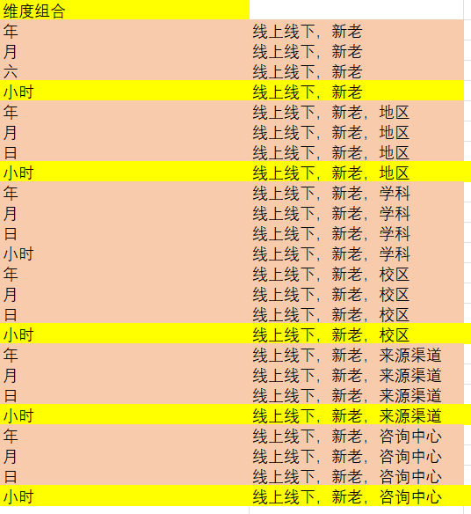
DM层具体情况
根据需求，需要提取的指标： 意向客户量，有效线索量，咨询量；
维度：年月日小时，线上线下，新老客户，地区，学科，校区，来源渠道，咨询中心；

Slide 12
最后展现
PART/04

Slide 13
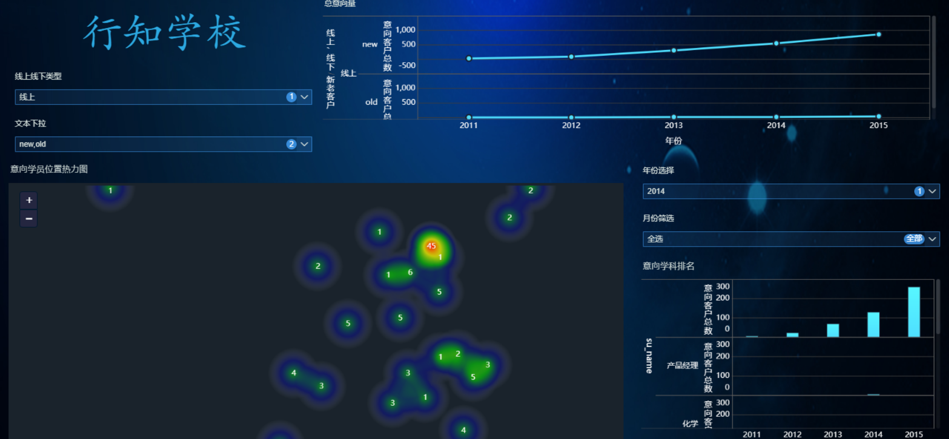
展现

Slide 14
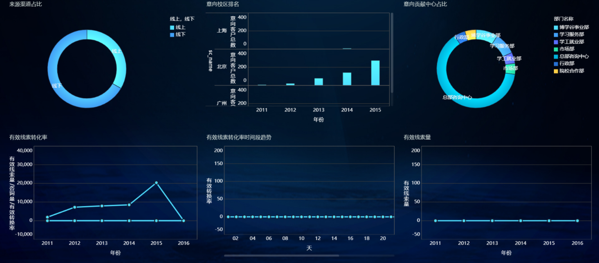
展现

Slide 15
谢谢观看
A designer can use default text to simulate w. It looks even better with you using this texthat text would look like.
汇报人：第一PPT

